Slide 1
Straffe streek
Streekproducten Vlaams-Brabant vzw

Slide 2
Streekproducten vlaams-BRBANT
Netwerk van Vlaams-Brabantse producenten, verkooppunten, horecazaken, logies, belevingszaken en gemeenten
Overleg en actieplatform van, door en voor ondernemers die met streekproducten werken
Ledenvereniging met betalend lidmaatschap (jaarlijks)
bedoeling: onderscheid + vorm van commitment + "scherp" blijven
Structureel gesubsidieerd door provincie Vlaams-Brabant

Slide 3
Groot netwerk
321 leden

Slide 4
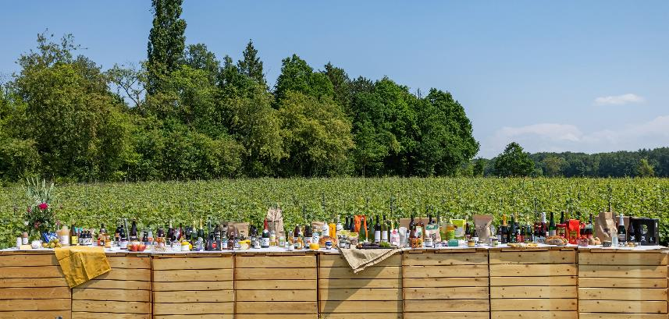
Wat doet onze werking?
Bekendmaken, promoten én ondersteunen van onze Vlaams-Brabantse streekproducten én leden
Begeleiden en opzetten van en het deelnemen aan promotionele acties
Stimuleren van verkoop van hoeve- en streekproducten
Professionaliseren
Ondersteunen van het logistieke netwerk
Verzamelen en online weergeven van informatie mbt Vlaams-Brabantse streekproducten
Uitbouwen van de werking als referentiepunt
Belangen behartigen van de leden

Slide 5
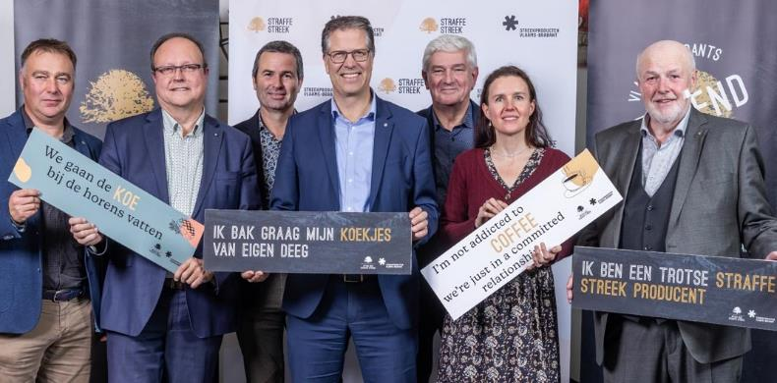
kernbestuur
Paul Vleminckx, voorzitter - Chardonnay Meerdael
Tom Dehaene, ondervoorzitter - gedeputeerde provincie Vlaams-Brabant
Herman Vangramberen, ere-voorzitter - Beenhouwerij Vangramberen
Luk Collet, secretaris - UCLL
Mario Vanhellemont, penningmeester - Fruit Vanhellemont
Manu De Cort, De Cort Distillery
Pierre-Bernard Van Acker, Leader Hageland
Robrecht Geeroms, Leader Pajottenland
Ine Vervaeke, dienst landbouw
Geert Van Esch, kabinet Dehaene
Medewerkers: Joke Gilles (projectcoördinator) – Daan Vanhorenbeek (projectexpert)– Anneleen Nijs (projectdeskundige) – Dries Nys (administratief medewerker)

Slide 6
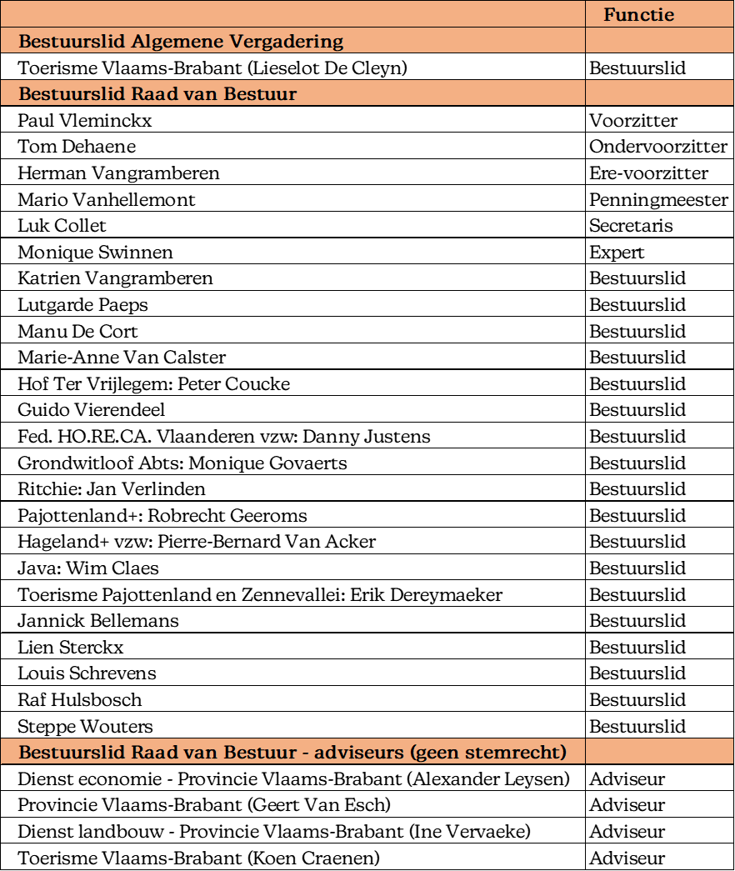
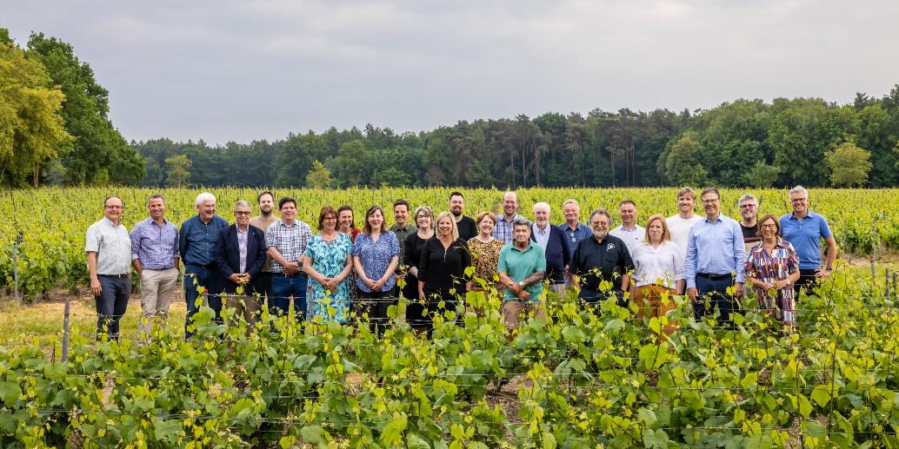
RAAD VAN BESTUUR

Slide 7
Waarom lokaal eten?
Hoeve- en streekproducten
zijn producten met een verhaal
zijn gemaakt met passie en liefde
kan men rechtstreeks bij de producent kopen (korte-keten)
→ zorgt voor transparantie / vertrouwen / authenticiteit
hebben een goede kwaliteit én smaak
zijn duurzame producten
hebben beperkte voedselkilometers → goed voor het milieu
worden vaak gemaakt adhv traditionele/ambachtelijke productiemethoden
zijn ideaal als geschenk / voor toeristen ...
helpen ondernemers om zich te differentiëren
zorgen voor een straffe “beleving”
versterken de streekidentiteit
ondersteunen lokale economie & de regionale werkgelegenheid
dragen bij tot de ontwikkeling van recreatie en toerisme

Slide 8
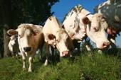
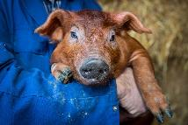
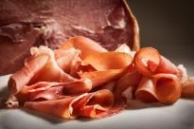
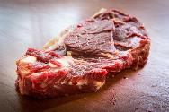
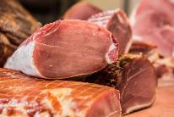
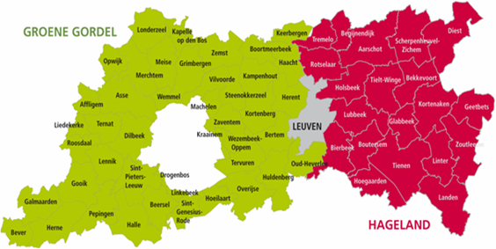
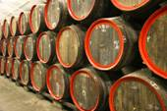
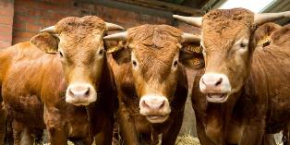
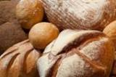
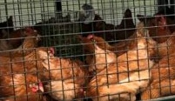
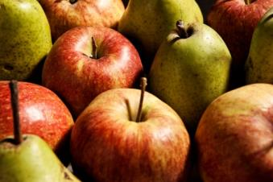
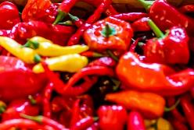
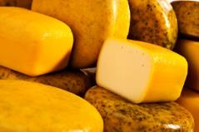
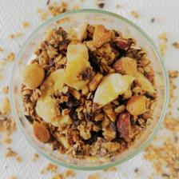
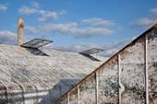
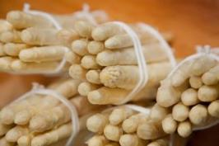
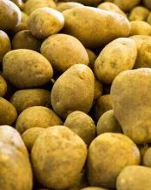
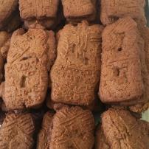

Slide 9
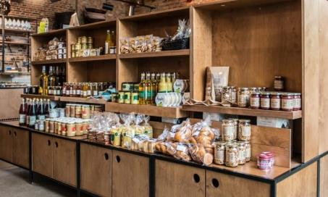
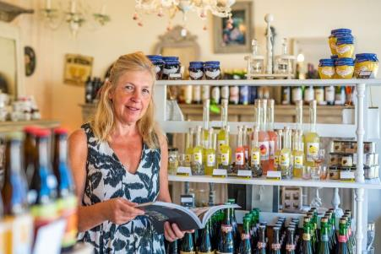
Waar kopen?
STREEKWINKELS
Zeer groot en ruim assortiment van streek- en hoeveproducten uit heel Vlaams-Brabant
STREEKHOEKJES
hoekje met een beperkter assortiment streekproducten in bestaande handelszaken (bv. slager, drankenhandel, bakker, buurtwinkel, toeristische dienst, confiseriezaak, ...)
verkoopkanaal voor de producent
uniformiteit in voorstelling adhv promotiemateriaal
aanbieden van streekpakketten in straffe streek verpakkingen

Slide 10
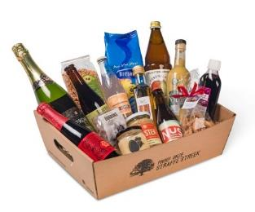
6 Toeristische diensten
Bezoekerscentrum De Lambiek (Beersel)
Bezoekerscentrum Dru!f (Overijse)
Streekshop Tienen
Toerisme Hoegaarden
Visit Diest
Visit Tervuren

Slide 11
54 Straffe streek gemeenten
duurzame samenwerking
het geven van streekpakketten als cadeau:
huwelijk - nieuwkomers - jubileum - secretaresse-dag – relatiegeschenken - eindejaarsgeschenken - bedanking van vrijwilligers …
het gebruiken én promoten van hoeve- en streekproducten in de dagelijkse werking:
“dranken” in het gemeentehuis (bv. koffie, thee, water, sappen, …)
catering bij vergaderingen, schepencollege, persvoorstellingen, bal van de burgemeester, nieuwjaarsreceptie, ...
het label SSG zorgt voor extra uitstraling: de gemeente …
draagt de streekproducten een warm hart toe
maakt er ook effectief werk van
verstevigt mee de profilering naar eigen inwoners
werkt mee aan de verdere ontwikkeling van de streekidentiteit
ondersteunt de lokale economie: de producenten, verkooppunten, horecazaken & logies uit de gemeente

Slide 12
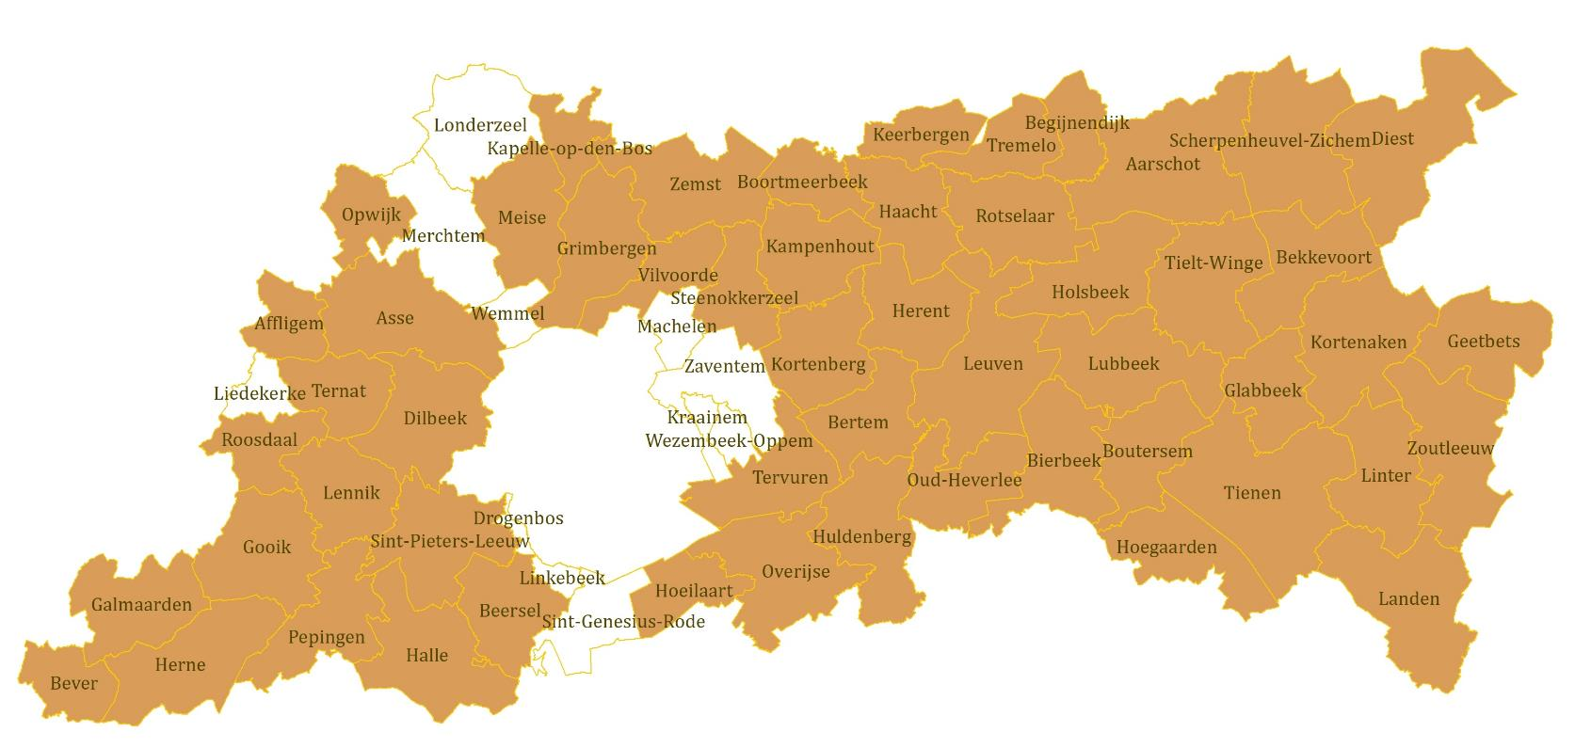
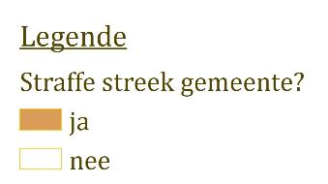
54 straffe streek gemeente

Slide 13
Voorbeelden van promotie-acties

Slide 14
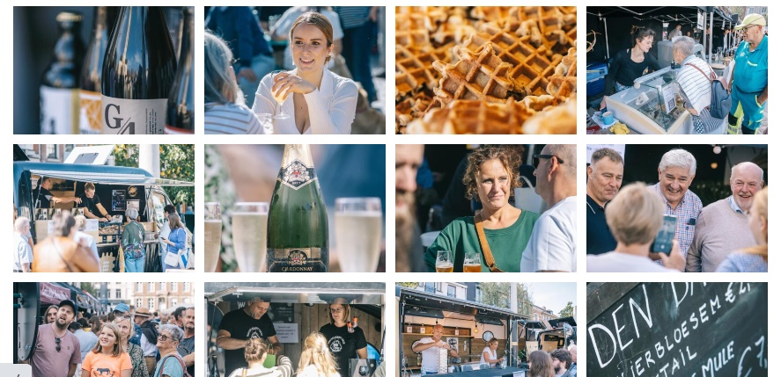

Slide 15
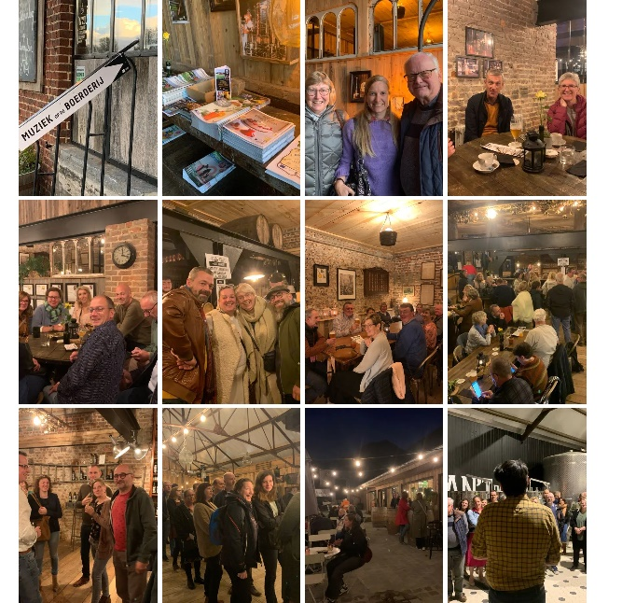

Slide 16
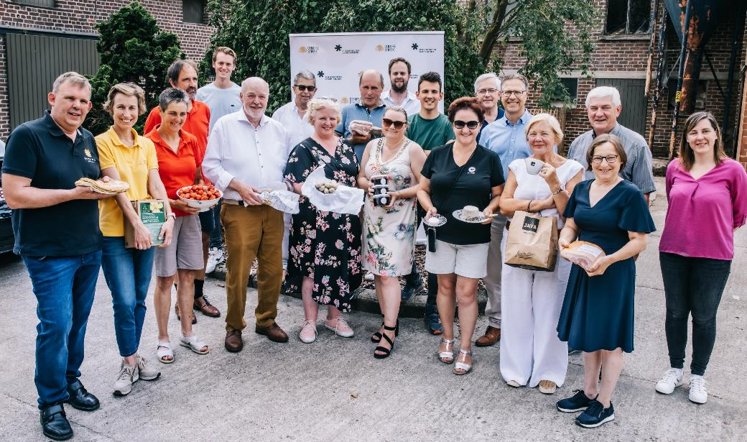
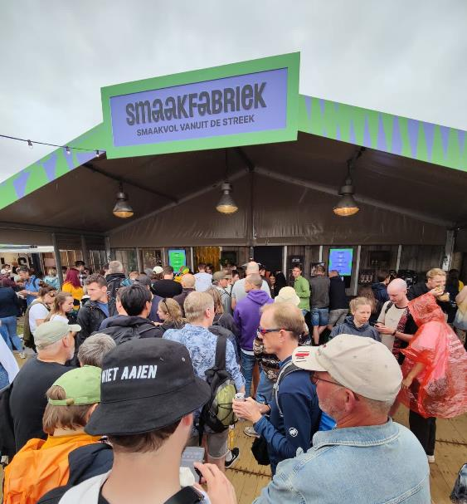
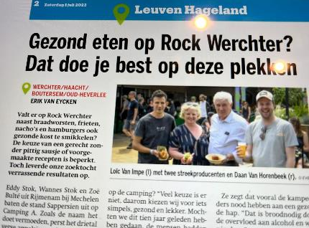
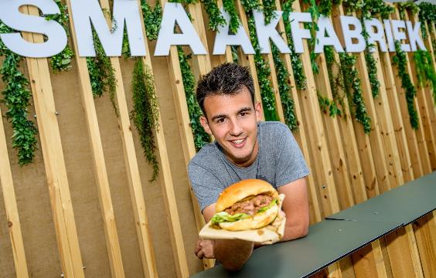
Smaakfabriek op rock werchter

Slide 17
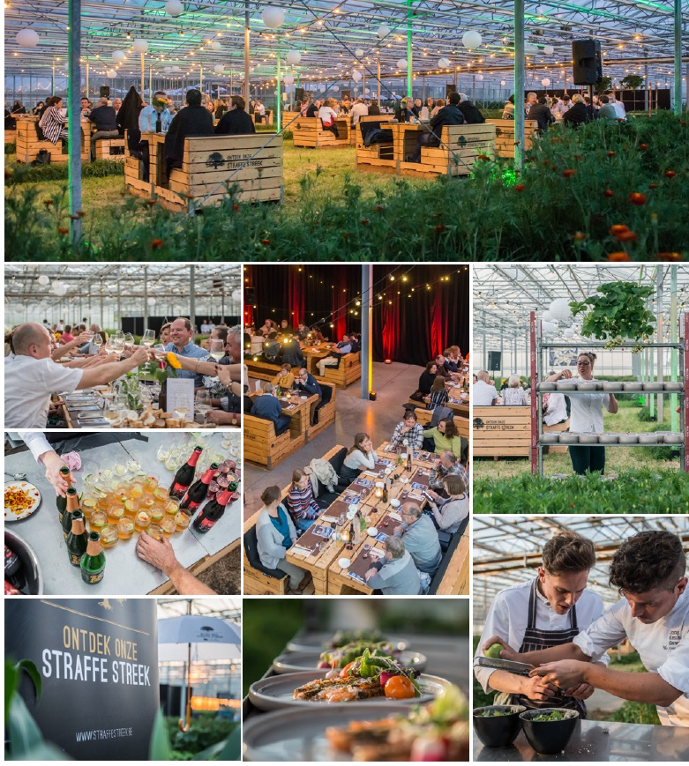

Slide 18
Alles op www.straffestreek.be

Slide 19
Facebook pagina

Slide 21
Wij staan voor je klaar
Streekproducten Vlaams-Brabant vzw
Joke Gilles
Daan Vanhorenbeek
Anneleen Nijs
Dries Nys
Provincieplein 1
3010 Leuven
T: 016 26 72 27 / 28
straffestreek@vlaamsbrabant.be
www.straffestreek.be

Slide 22
Welkom
Wat staat er op het programma? • Een warm welkom en een sprankelend glaasje om het feest te starten. • Een straffe rondrit doorheen Vlaams-Brabant. • Heerlijke hapjes en tapjes, bereid met liefde en lokale ingrediënten. • Gezellig samenzijn en herinneringen ophalen aan 25 jaar Straffe Streek. • Huldiging van de leden van het eerste uur. • Volop gelegenheid tot netwerken en het delen van ervaringen.
Wanneer? 31 januari 2024 Waar? Provinciehuis - Provincieplein 1; 3010 Leuven Hoe laat? Vanaf 18.30u tot 22u Dresscode? Stijlvol en feestelijk

Slide 23
2004

Slide 24
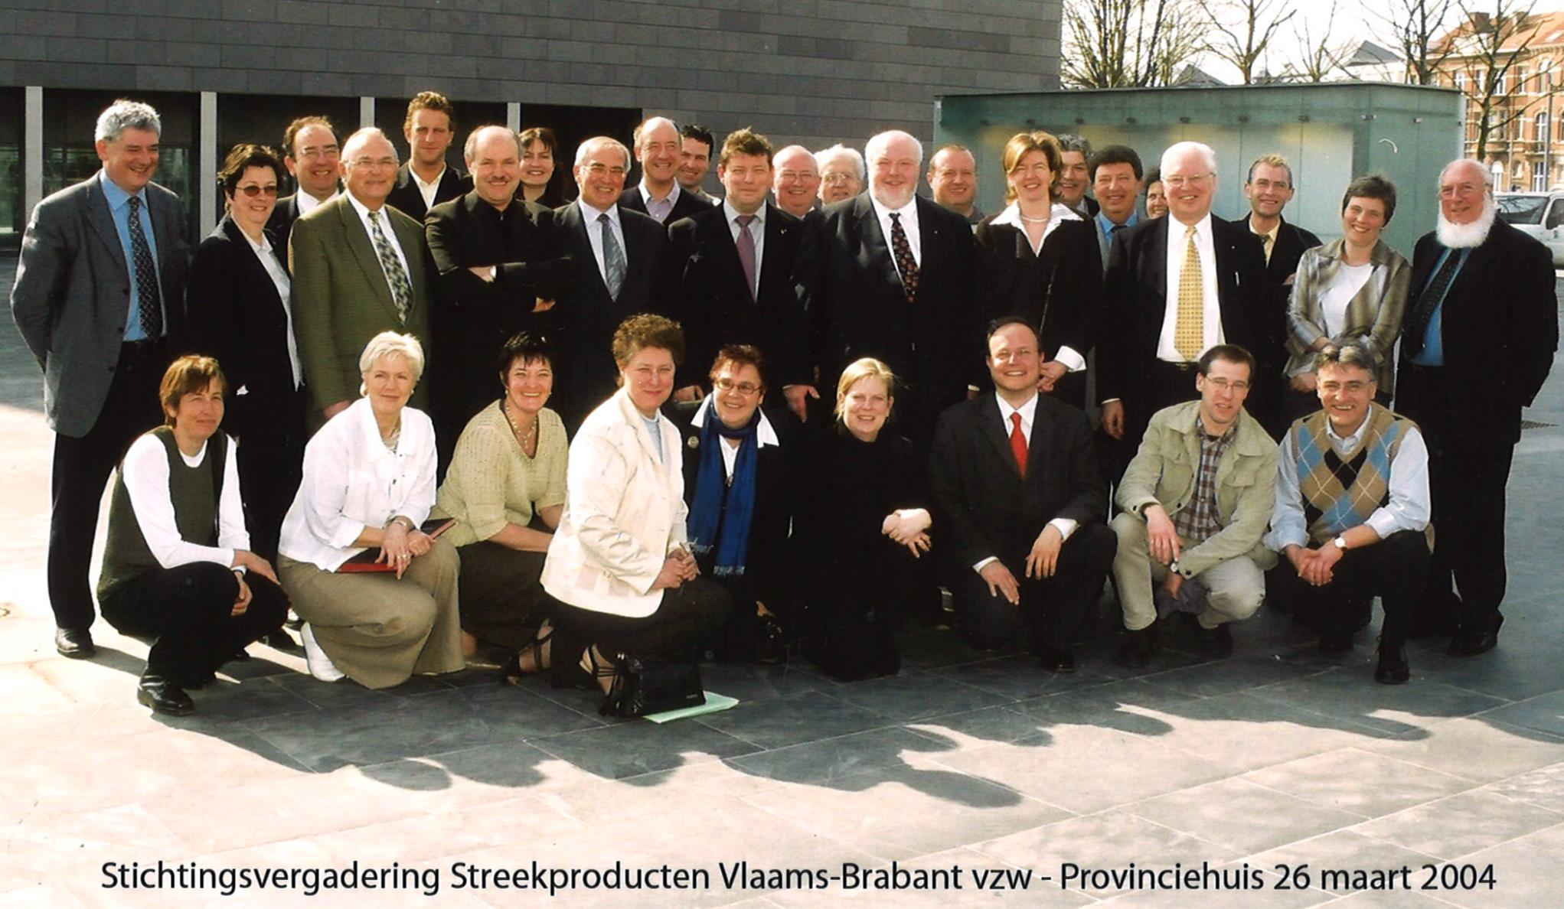

Slide 25
